Slide 1
El material utilizado y el conocimiento presentado es solo para FINES ACADEMICOS, se espera que el espectador utilice estas experiencias con la esperanza que tengamos una mejor seguridad en el ciberespacio
| ￣￣￣￣￣￣￣￣ |
| Los hackers |
| NO son |
| ciberdelincuentes |
| ＿＿＿＿＿＿＿＿ |
(\__/) ||
(•ㅅ•) ||
/ づ

Slide 2


Slide 3
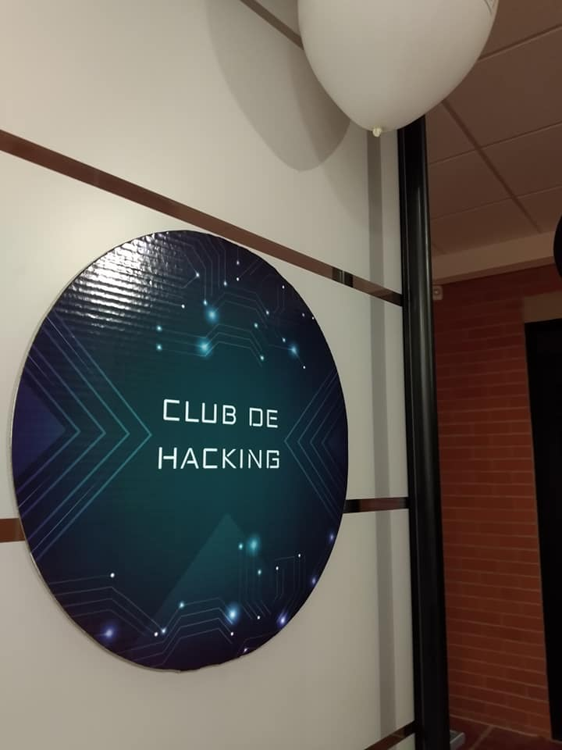
Christian Camilo Urcuqui López
Ing. Sistemas, Magister en Informática y Telecomunicaciones
Big Data Scientist
Director de TI – Quantil S.A.S
Grupo de investigación i2t - ICESI
Ciberseguridad y ciencia de datos aplicada

Slide 4


Steve Wozniak

Slide 5
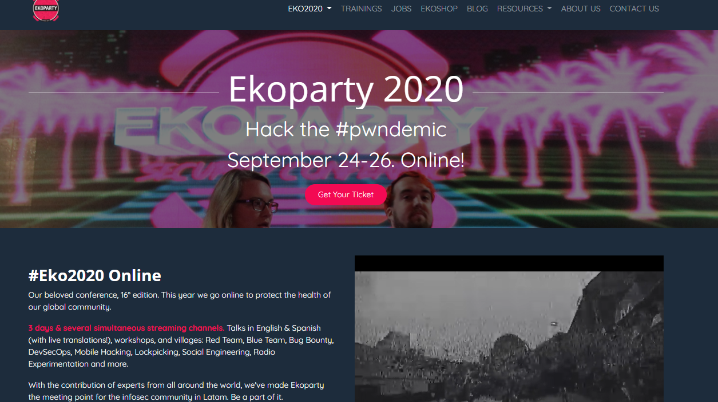

Slide 6
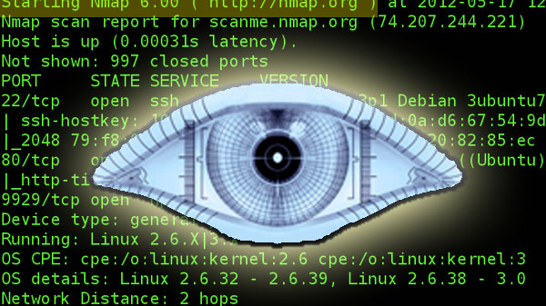
Nmap
Es un programa de código abierto para el rastreo de equipos, puertos, servicios y sistemas operativos de una infraestructura de TI.
https://nmap.org/

Slide 7
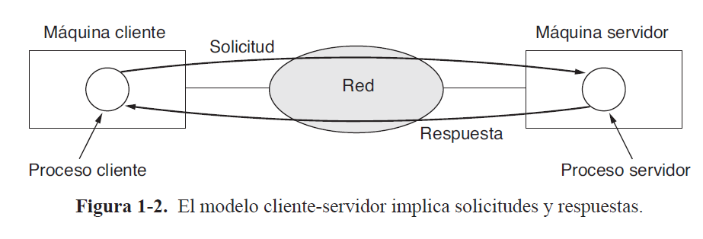
Redes basadas en servidor
En este tipo de redes existen unos nodos responsables (servidores) de la gestión de los recursos y de prestar sus servicios a los clientes que lo solicitan.
Dependiendo de las necesidades se pueden encontrar distintos tipos de servidores con distintas características y funciones, entre algunos de estos se encuentran:
Servidores de archivos e impresión
Servidores de aplicaciones
Servidores de correo electrónico
Servidores web
Servidores de base de datos

Slide 8
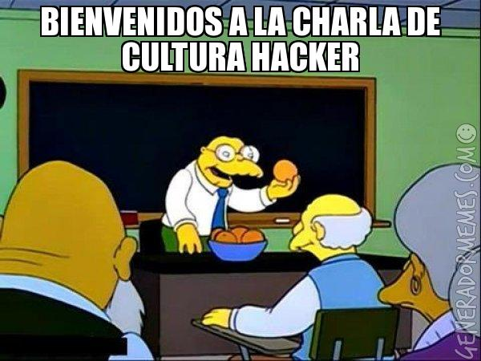


Slide 9
HACKER
Warning!

Slide 10
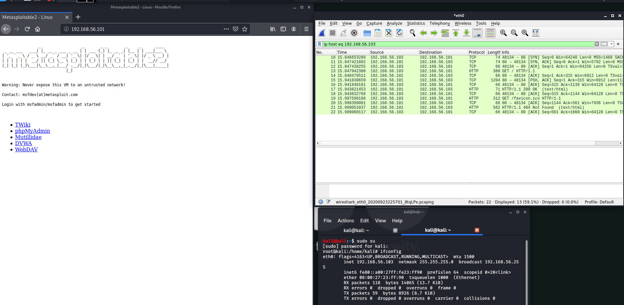
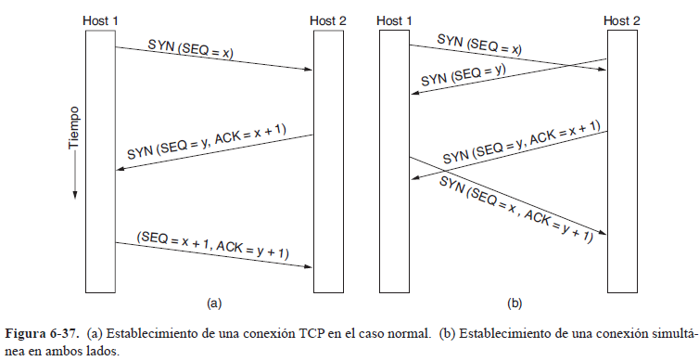

Slide 11
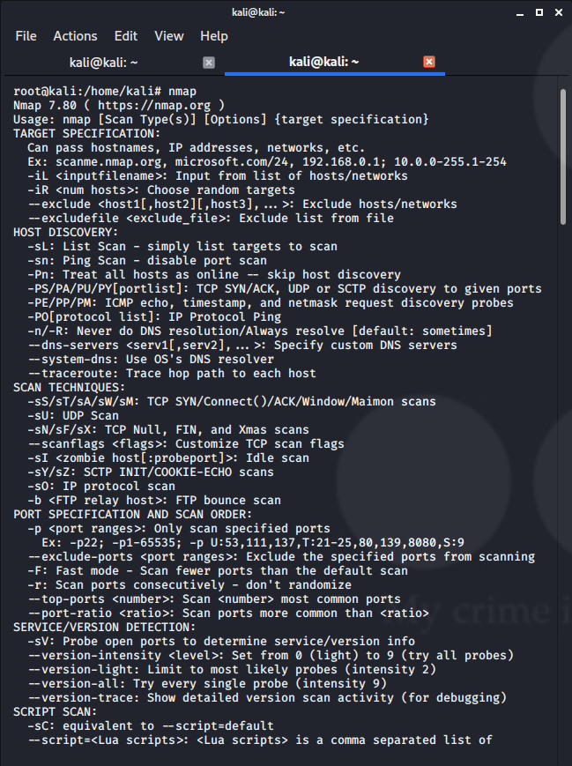

Slide 12
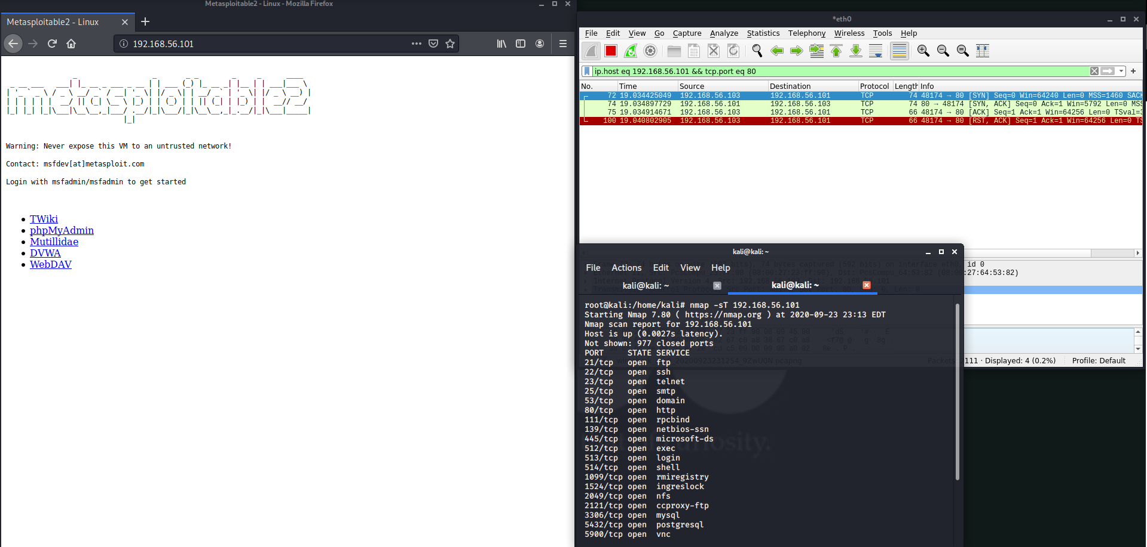
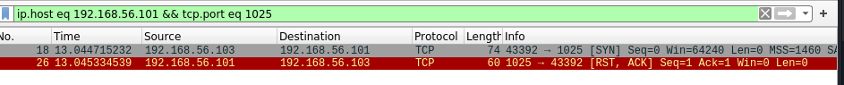

Slide 13
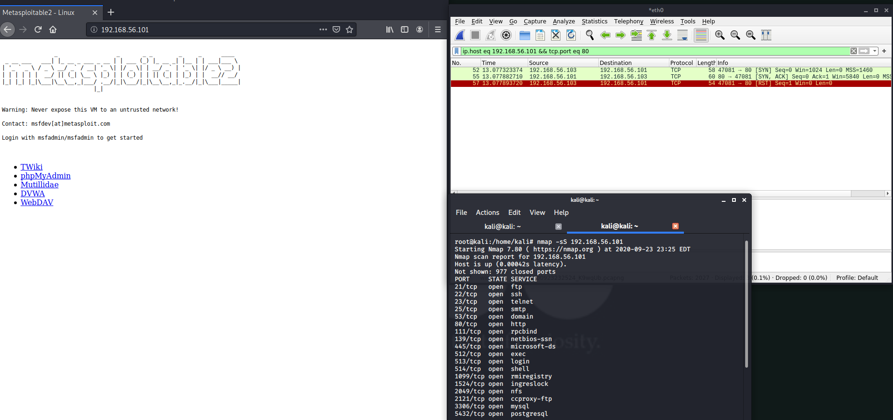

Slide 14
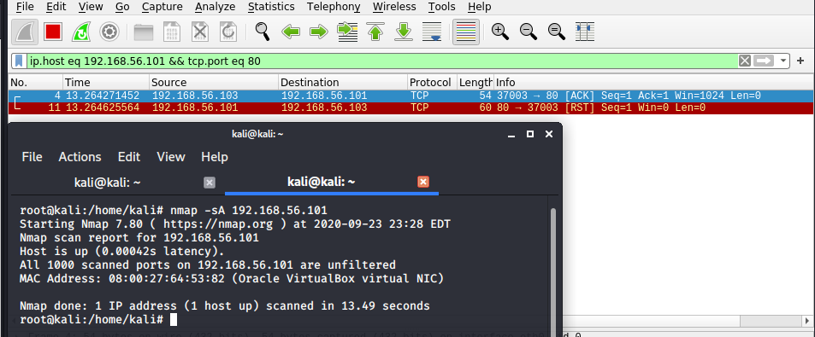

Slide 15
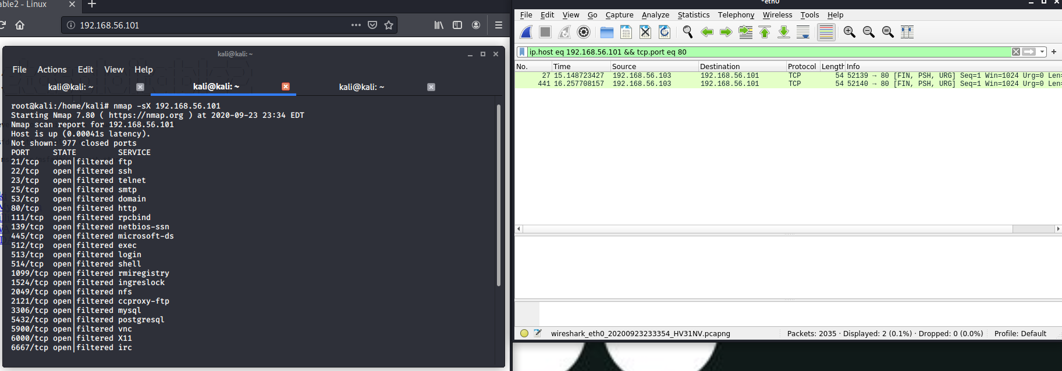
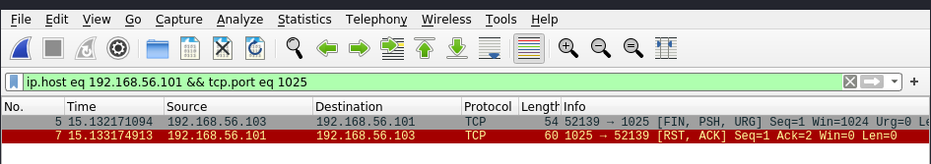

Slide 16

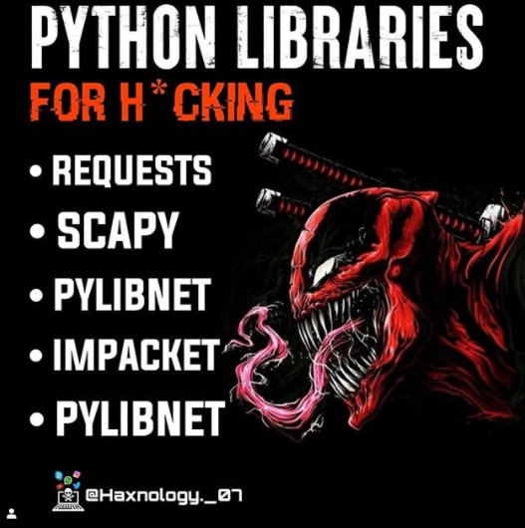
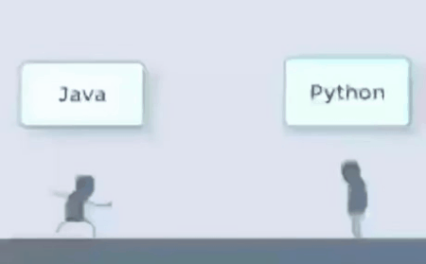
https://beautifier.io/
Postman
Python

Slide 17
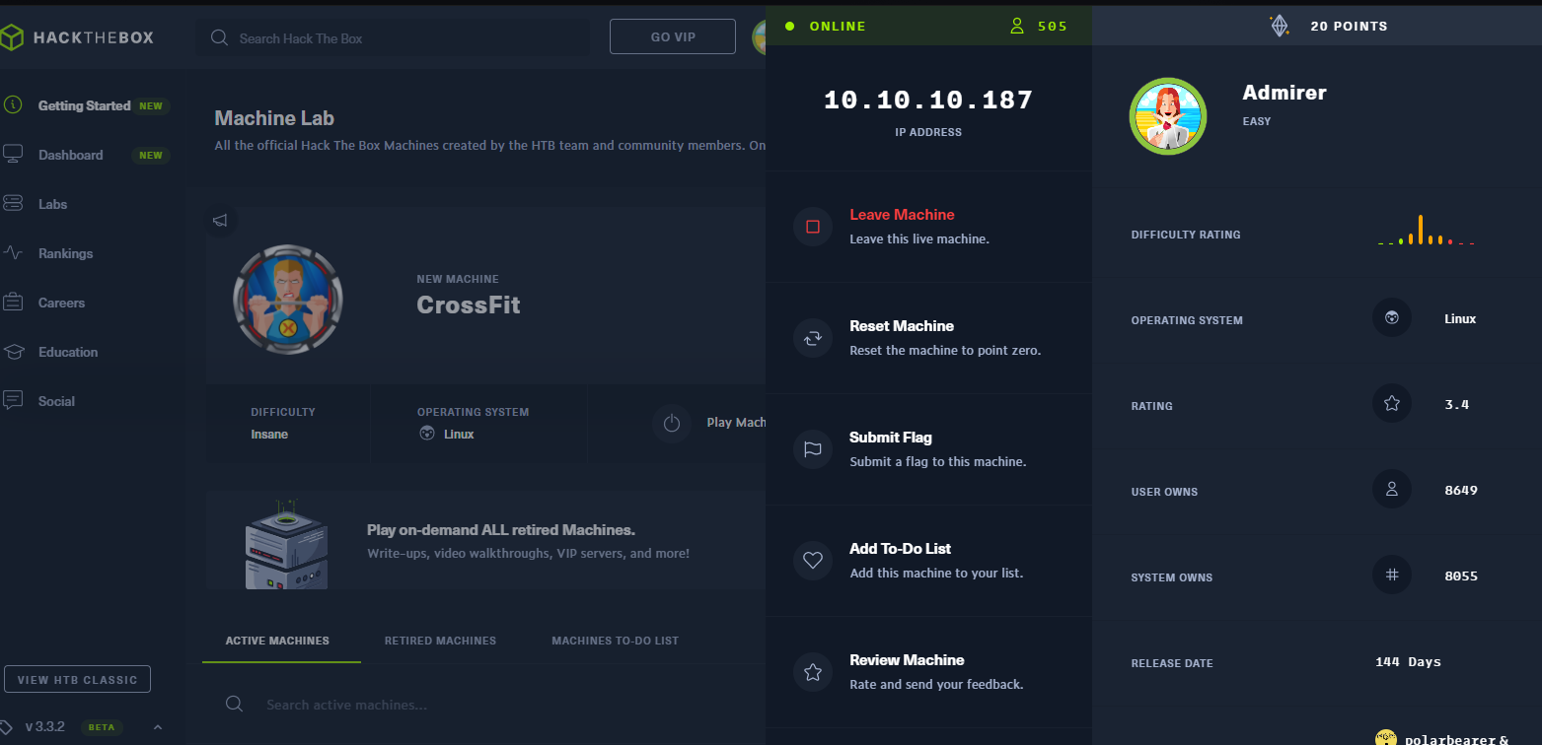

Slide 18
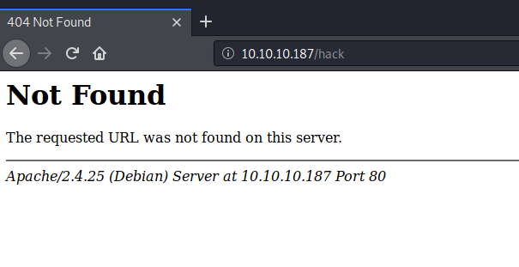

Slide 19
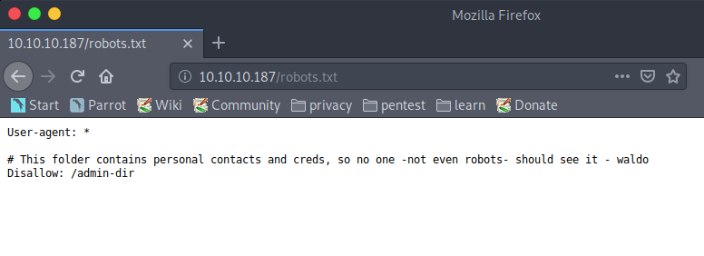
Es un archivo hospedado en nuestro sitio principal web que se utiliza para que los robots de los buscadores rastreen contenido que no deseamos que sea indexado
https://support.google.com/webmasters/answer/6062596?hl=es

Slide 20
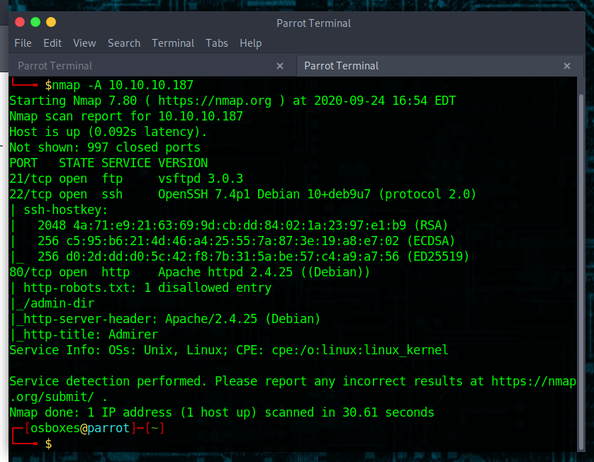

Slide 21
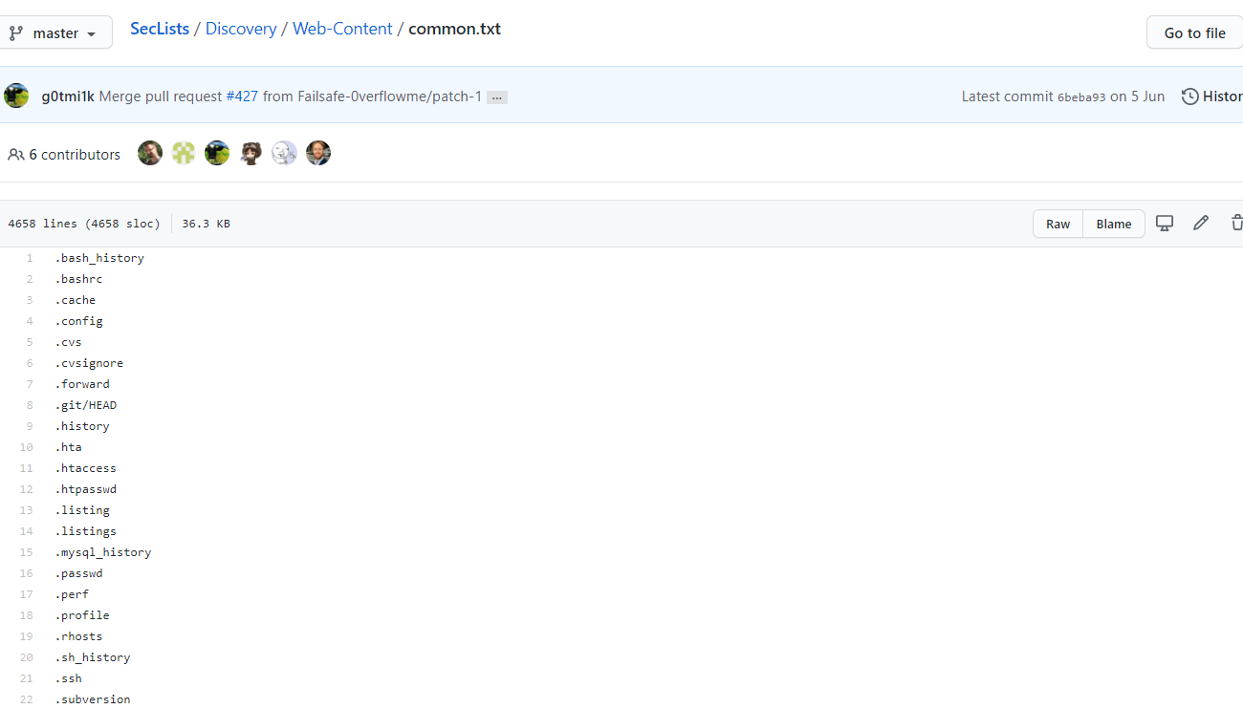
https://github.com/danielmiessler/SecLists/blob/master/Discovery/Web-Content/common.txt

Slide 22
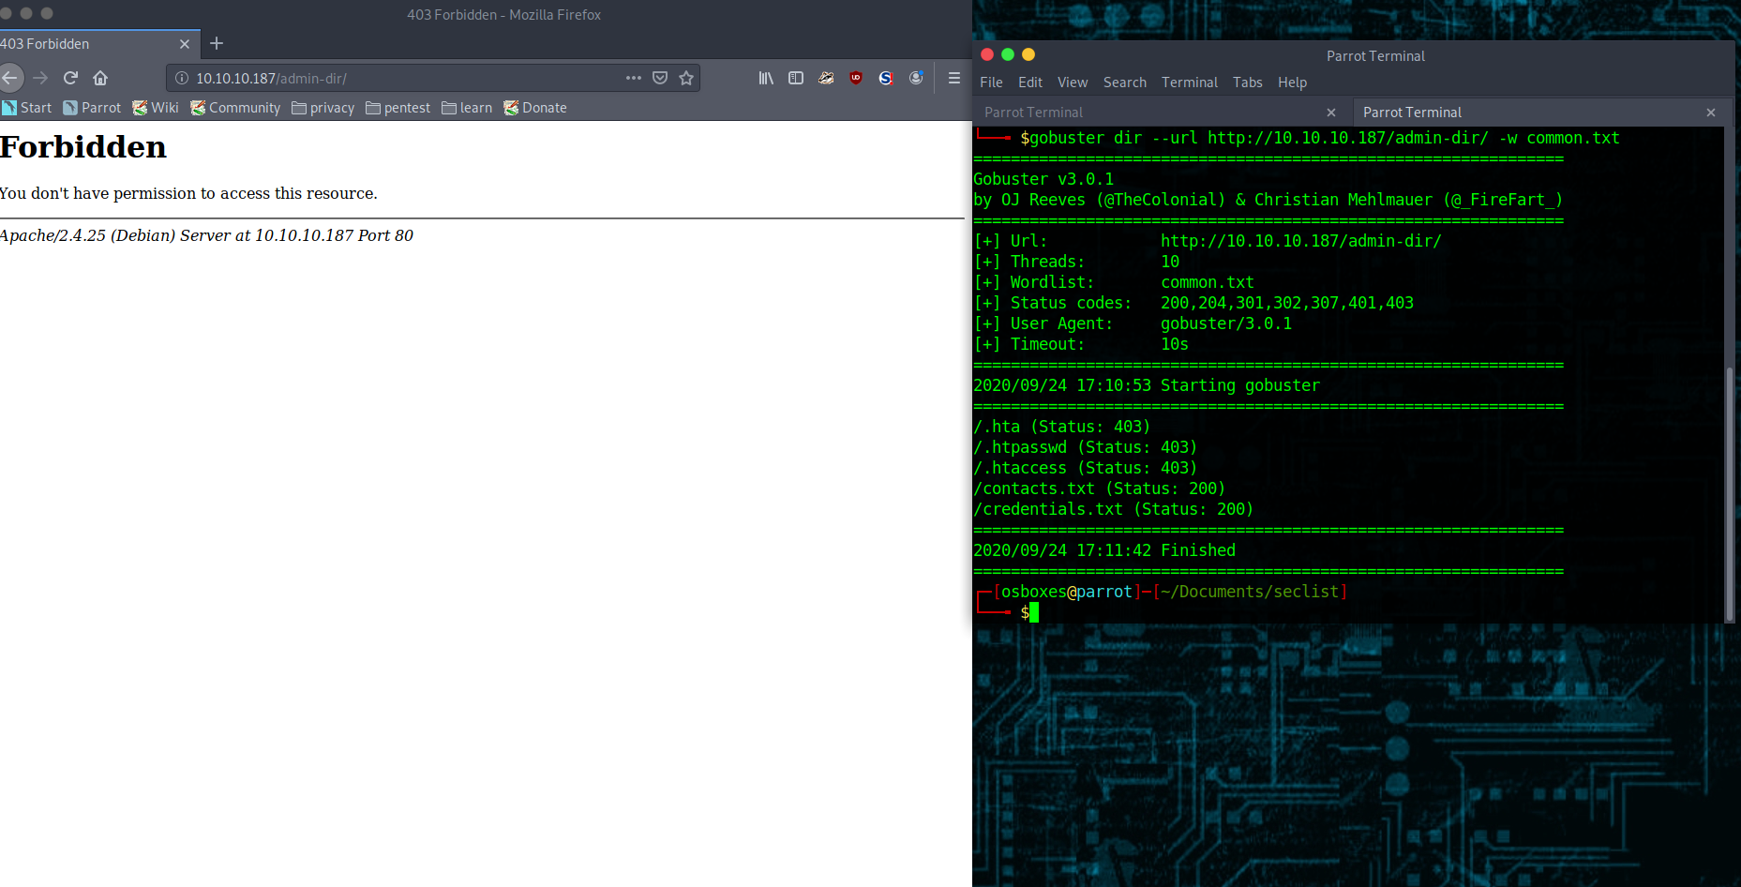

Slide 23
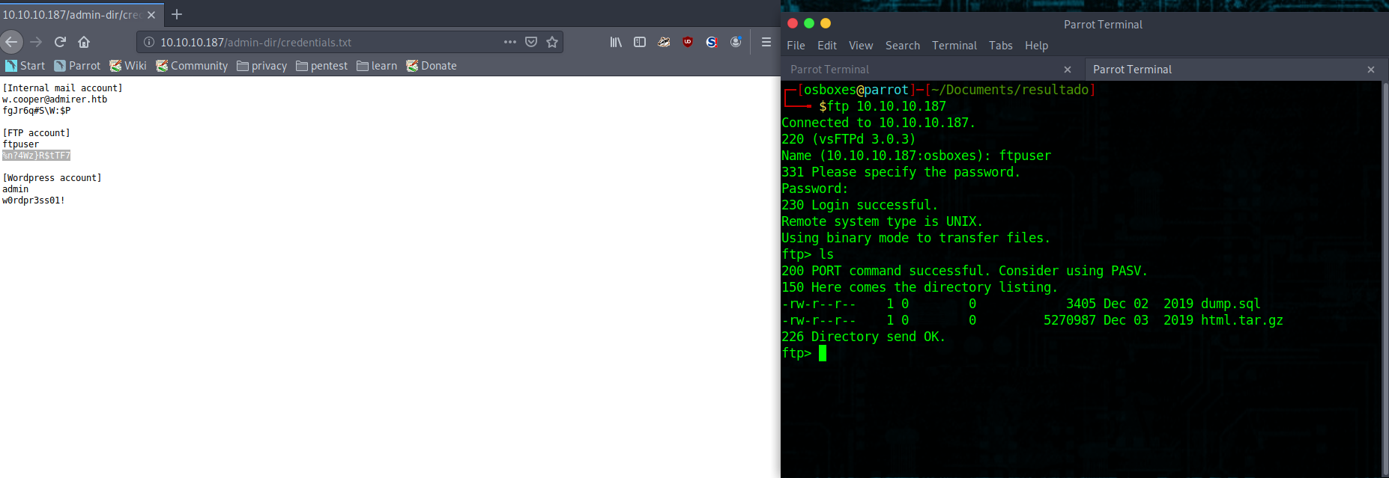

Slide 24
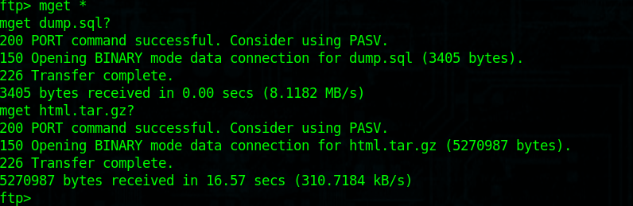

Slide 25
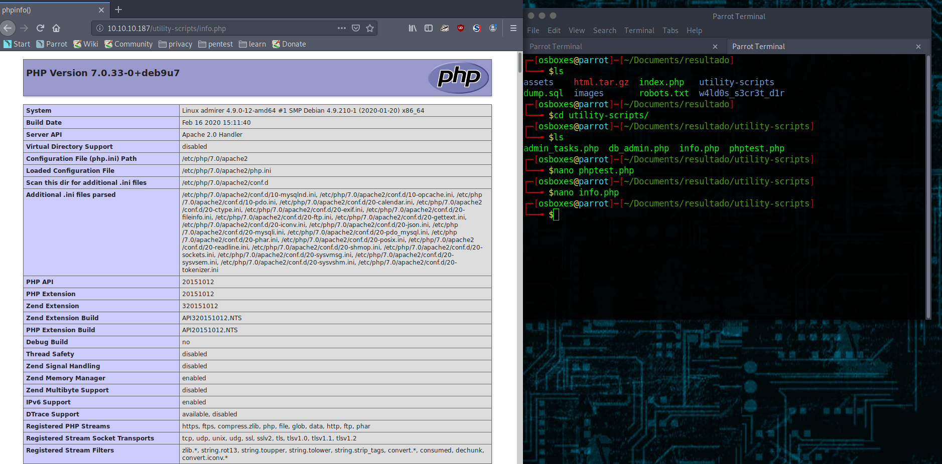

Slide 26
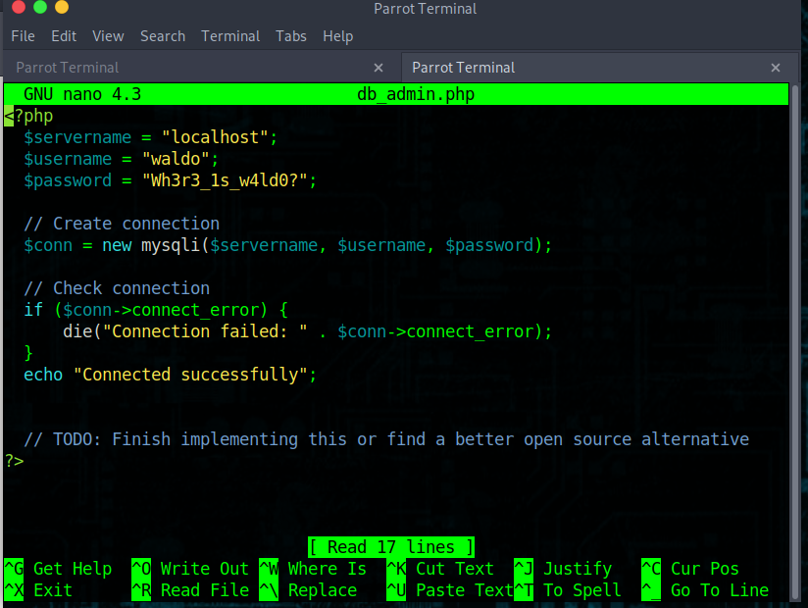

Slide 27
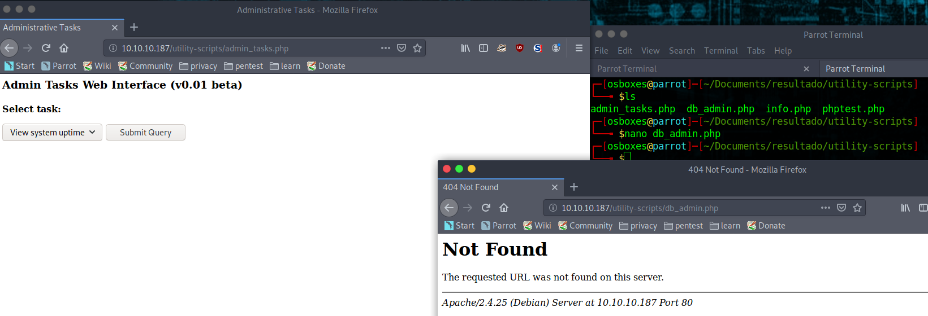

Slide 28
